Slide 1
TIẾNG VIỆT 1
Tập 2
Tuần 24
Kể chuyện: Cá đuôi cờ

Slide 2





Gà con qua cầu

Slide 3

Đi
qua
Đi
qua
Đi
qua
Đi qua
Kết thúc

Slide 4

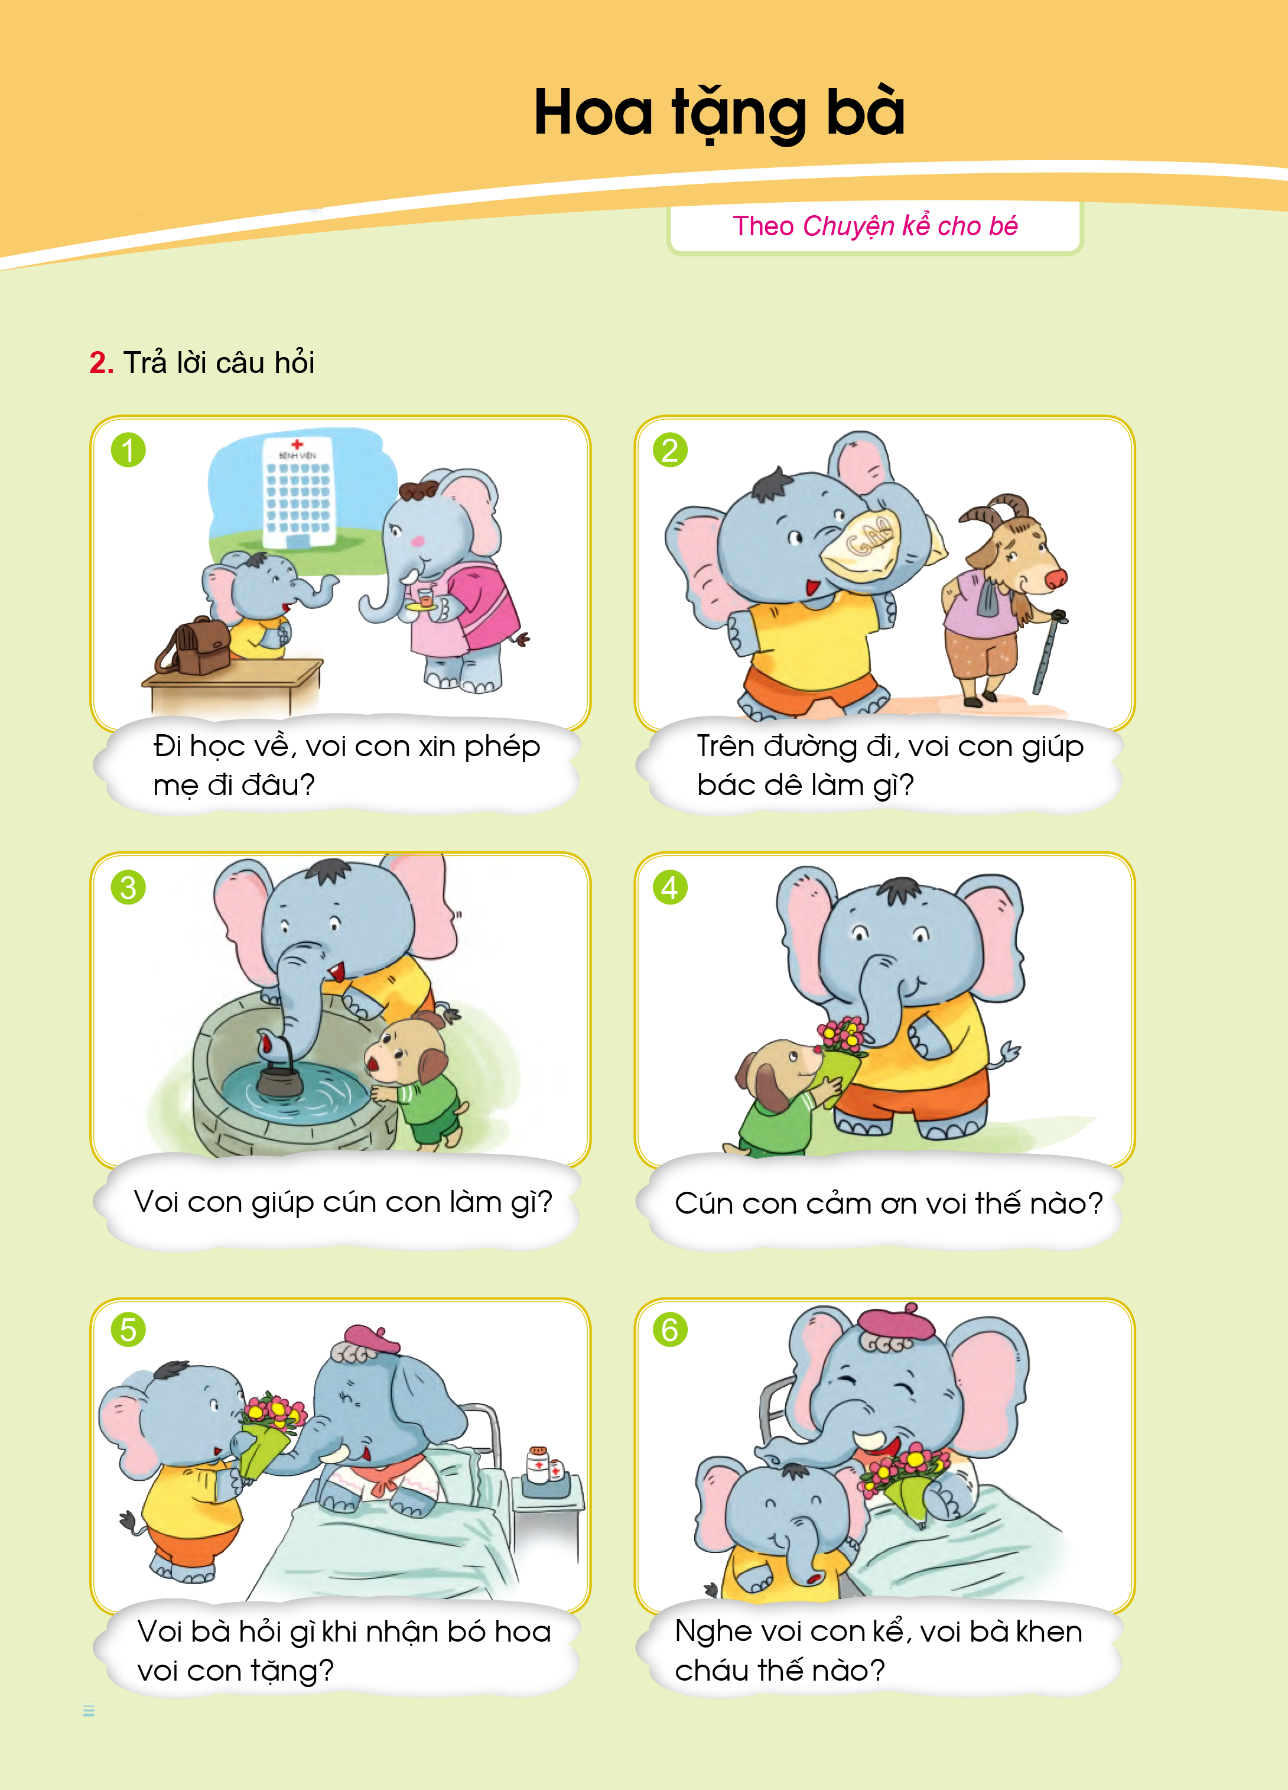
Kể lại đoạn truyện theo tranh sau
Quay
Lại

Slide 5
Kể lại đoạn truyện theo tranh sau
Quay
Lại

Slide 6
Kể lại đoạn truyện theo tranh sau
Quay
Lại

Slide 7
Nêu ý nghĩa câu chuyện Hoa tặng bà
Ai tốt bụng, sẵn sàng giúp đỡ mọi người sẽ được yêu quý.
Quay
Lại

